Slide 1
计算机组成原理
黄 浩
Phone 13507191281
Email thao@mail.hust.edu.cn

Slide 2
教学目的：
从全局或宏观的角度掌握计算机硬件系统的整体结构和工作原理；
从局部或微观的角度理解计算机各个部件的工作过程和交互方式。

Slide 3
教学时间安排（ 48 + 16 ）
计算机系统概述（6学时）
运算方法与运算器（12学时）
存储系统 （8学时）
指令系统与中央处理器（14学时）
系统总线与输入输出系统（6学时）
流水线技术概述（2学时）
实践环节（16学时）

Slide 4
内容的相互关系如图：
计算机
存储器
I/O
系统总线
CPU
中央处理器
控制单元
ALU
CU
排队
逻辑
寄存器
CPU
内部互连
和解码器
控制
存储器
寄存器

Slide 5
成绩计算 与 教材
成绩计算
考试 50%, 平时成绩 50%
平时成绩包括实践环节，作业和课堂表现
教材与参考书：
1．计算机组成原理 秦磊华 清华大学出版社
2. 计算机组成原理 白中英 科学出版社(第五版)
3. 计算机组成原理 高建生 华中科技大学出版社

Slide 6
第一章 计算机系统概述
本章要点：
计算机的发展和应用
计算机系统组成
计算机的性能指标和性能评价
6

Slide 7
1.1 计算机的发展及应用
1.1.1 计算机的发展史
1.1.2 计算机的应用
1.1.3 计算机的展望

Slide 8
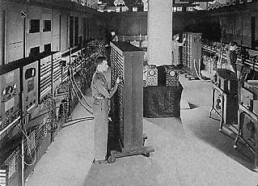
世界上第一台电子计算机 ENIAC(1946)

Slide 9
计算机的分类
1.总体分为电子模拟计算机和电子数字计算机。
2.电子数字计算机又可以分为通用计算机和专用计算机。
3。通用计算机又可以分为：巨型机、大型机、中型机、小型机、微型机和单片机。

Slide 10
1.1.1 计算机的发展史
一、计算机的产生和发展
1946年 美国 ENIAC
1955年退役
18 000
多个电子管
1 500
多个继电器
150
千瓦
30
吨
170
平方米

Slide 11
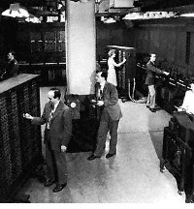
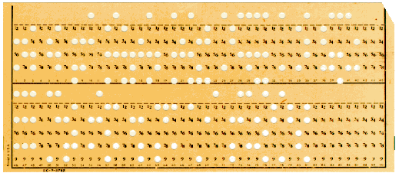
ENIAC计算机(1946年，美国宾夕法尼亚大学)
运算速度：5000次/每秒
没有程序设计语言（甚至没有汇编），更谈不上操作系统. 程序员提前预约一段时间,然后到机房将他的插件板插到计算机里
期盼着在接下来的时间中几万个真空管不会烧断,从而可以计算自己的题目

Slide 12
硬件技术对计算机更新换代的影响
代
时间
硬件技术
速度 （次/秒）
一
1945－1955
电子管
4万
二
1955－1965
晶体管
20万
三
1965－1980
集成电路
1000万
四
1980－现在
超大规模
集成电路
千万亿
五

Slide 13
第一代计算机（1945~1955）
特征：真空管和插板
编程：机器语言
用途：数值计算（计算函数值）
手工操作阶段

Slide 14
特点：
  工作效率极低：手工操作的慢速度与机器处理的高速度
  每一用户都要自行编写涉及到硬件的源代码
  工作量大，难度高，易出错，需要大量人力和物力
  独占性、串行性
问题： 人机矛盾
机器速度 计算所需时间 人工操作时间 操作时间 : 机器运行时间
1万次/秒 1小时 3分钟 1 : 20
60万次/秒 1分钟 3分钟 3 : 1

Slide 15
第二代计算机（1955~1965）
特征：晶体管和批处理
编程：汇编语言，FORTRAN
用途：科学计算（解偏微分方程）
代表机型：IBM7094，IBM1401
操作系统：FMS，IBSYS
批处理

Slide 16
批处理过程：
  装入程序、运行、打印结果、撤出、再重复
  用户把作业（卡片或磁带）交给负责调度的操作员（系统管理员），由操作员按作业类型分类编成一个作业序列，送到输入设备上。
  常驻监督程序自动地装入程序、运行、撤出作业
批处理类型
  （1）联机批处理
  （2）脱机批处理
  （3）执行系统

Slide 17
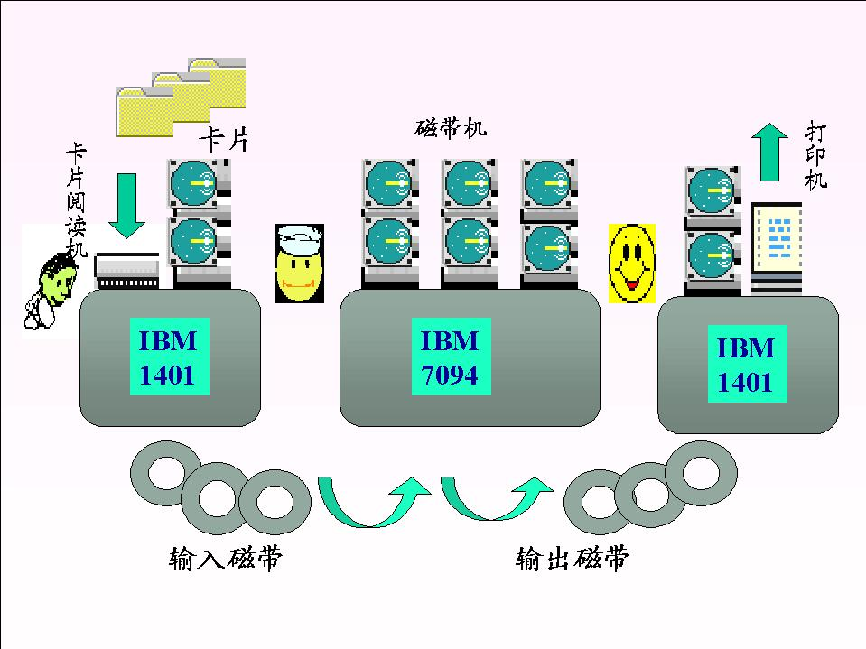

Slide 18
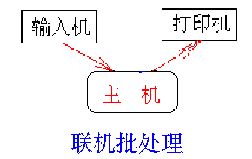
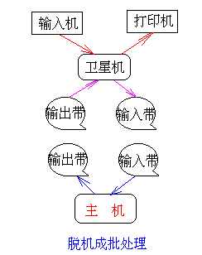
批处理类型
1. 联机批处理
  特点：有监督程序，作业自动过渡
  问题：CPU高速与I/O慢速的矛盾
  解决：由卫星机负责I/O
2. 脱机批处理
  特点：主机与卫星机并行操作
  问题：调度不灵活，保护问题
  解决：硬件技术的发展——
  通道技术、中断技术

Slide 19
3. 执行系统：
  定义：
  借助于通道与中断技术，由主机控制I/O工作。原有的监督程序不仅要负责调度作业自动的运行，而且还要提供I/O控制功能。它常驻内存，称为执行系统。
  特点：主机、外设并行操作；增加了保护能力
  问题：处理机仍有空闲等待现象
通道 一种专用部件，负责外部设备与内存之间信息的传输。
中断 主机接到信号（来自CPU外部或内部）时，立即中止原来的工作，转去处理这一事件，处理完后，主机又回到原来工作点继续工作。

Slide 20
第三代计算机（1965~1980）
特征：集成电路和多道程序，Spooling，分时系统
编程：Basic，C语言
用途：科学计算、商业数据处理
代表机型：IBM360系列，M.I.T. CTSS，MULTICS（IBM，GE，MIT）
小型机PDP(DEC)
多道程序

Slide 21
多道程序与联机外设
  在内存中同时存放几道相互独立的程序
  在管理程序控制之下，相互穿插地运行，处理机和外设尽量处于忙碌状态
分时处理
  一台计算机，多个便宜终端
    所有用户可与系统立即交互
    调试比较方便

Slide 22
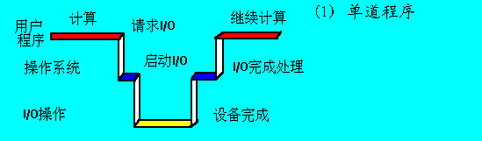
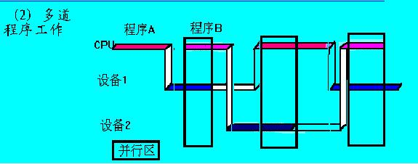
多道程序设计技术

Slide 23
多道程序设计技术
多道程序设计技术是在计算机内存中同时存放几道相互独立的程序，在管理程序的控制下相互穿插地运行。当某道程序因某种原因不能继续运行下去时（如等待外部设备传输数据），管理程序便将另一道程序投入运行。
多道运行的特征:
  多道
  保护
  宏观并行 微观串行

Slide 24
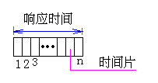
分时技术与分时处理
分时技术：
把处理机的响应时间分成若于个大小相等（或不相等）的时间单位，称为时间片，每个终端用户获得CPU，就等于获得一个时间片，该用户程序开始运行，当时间片到（用完），用户程序暂停运行，等待下一次运行。
分时计算机系统：
由于中断技术的使用，使得一台计算机能连接多个用户终端，用户可通过各自的终端使用和控制计算机，我们把一台计算机连接多个终端的计算机系统称为分时计算机系统，或称分时系统。

Slide 25
第四代计算机（1980~ 今）
单CPU计算机方面
  —— 批量操作系统、分时系统
向小型化、微型化计算机发展
  —— 个人计算机系统与嵌入式系统
向网络化发展
  —— 云计算系统
向具有并行结构的计算机系统
  —— 多处理机系统/多核处理器
  集群系统
  分布式系统

Slide 26
第五代计算机（??）
  智能计算机
  机器学习 alp狗 人脸识别
  图像和视频的认知

Slide 27
二、微型计算机的出现和发展
微处理器芯片
1971年
存储器芯片
1970年
4位（4004）
256位
8位
16位
32位
64位
1K位
4K位
16K位
64K位
256K位
1M位
4M位
16M位
64M位

Slide 28
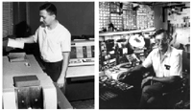
第四代计算机中
微处理器的发展：Intel 4004
1971年1月，Intel公司的霍夫研制成功世界上第一块4位芯片Intel 4004，标志着第一代微处理器问世，微处理器和微机时代从此开始。
1971年11月，Intel推出MCS-4微型计算机系统（包括4001 ROM芯片、4002 RAM芯片、4003移位寄存器芯片和4004微处理器）

Slide 29
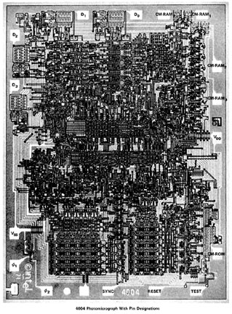
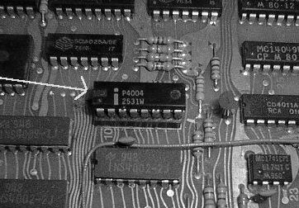
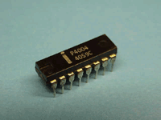
4004
4004包含2300个晶体管，尺寸规格为3mm×4mm，计算性能远远超过当年的ENIAC，最初售价为200美元。

Slide 30
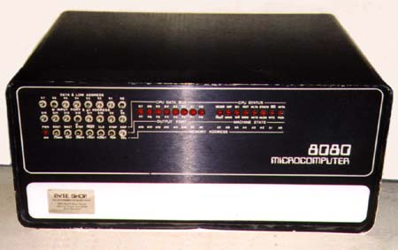
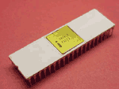
8080 第二代微处理器
1973年8月，霍夫等人研制出8位微处理器Intel 8080，以N沟道MOS电路取代了P沟道，第二代微处理器就此诞生。
主频2MHz的8080芯片运算速度比8008快10倍，可存取64KB存储器，使用了基于6微米技术的6000个晶体管，处理速度为0.64MIPS。

Slide 31
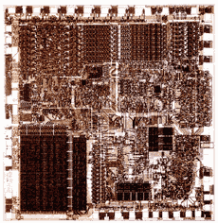
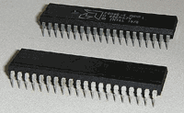
Intel 8086 第三代微处理器
1978年6月，Intel推出4.77MHz的8086微处理器，标志着第三代微处理器问世。它采用16位寄存器、16位数据总线和29000个3微米技术的晶体管，售价360美元。

Slide 32
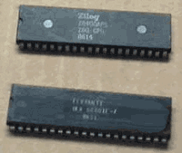
Z80微处理器
Zilog公司于1976年开发的Z80微处理器，广泛用于微型计算机和工业自动控制设备。当时，zilog、Motorola和Intel在微处理器领域三足鼎立。

Slide 33
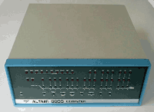
第一台微型计算机：Altair 8800
1975年4月，MITS发布第一个通用型Altair 8800，售价375美元，带有1KB存储器。这是世界上第一台微型计算机。
Altair定位在青年电脑迷市场
Paul Allen和Bill Gates在三周内为Altair开发出BASIC语言，MITS成为两个未来富翁的第一个客户
Intel 8080微处理器

Slide 34
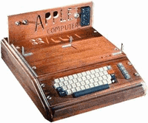
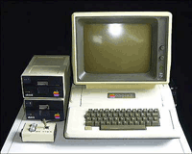
Apple
1976年3月，Steve Wozniak和Steve Jobs开发出微型计算机Apple I，4月1日愚人节这天，两个Steve成立了Apple计算机公司。
Apple II是第一个带有彩色图形的个人计算机，售价为1300美元。Apple II及其系列改进机型风靡一时，这使Apple成为微型机时代最成功的计算机公司。
Apple II CPU：MOStek 6502

Slide 35
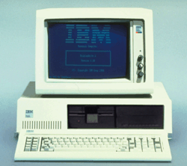
1981-PC元年
早在1980年7月，一个负责“跳棋计划”的13人小组秘密来到佛罗里达州波克罗顿镇的IBM研究发展中心，开始开发后来被称为IBM PC的产品。一年后的8月12日，IBM公司在纽约宣布第一台IBM PC诞生，这个开创计算机历史新篇章的时刻。
第一台IBM PC采用了主频为4.77MHz的Intel 8088
操作系统是Microsoft提供的MS-DOS
IBM将其命名为“个人电脑（Personal Computer）

Slide 36
Moore 定律
Intel 公司的缔造者之一
Gordon Moore 提出
微芯片上集成的
晶体管数目每三年翻两番

Slide 37
Intel 公司的典型微处理器产品
8080 8位 1974年
8086 16位 1979年 2.9 万个晶体管
80286 16位 1982年 13.4 万个晶体管
80386 32位 1985年 27.5 万个晶体管
80486 32位 1989年 120.0 万个晶体管
Pentium 64位（准） 1993年 310.0 万个晶体管
Pentium Pro 64位（准） 1995年 550.0 万个晶体管
Pentium Ⅱ 64位（准） 1997年 750.0 万个晶体管
Pentium Ⅲ 64位（准） 1999年 950.0 万个晶体管
Pentium Ⅳ 64位 2000年 4 200.0 万个晶体管
2007 年 芯片上可集成 3 亿 5 千万 个晶体管
2010 年 芯片上可集成 8 亿 个晶体管

Slide 38
Intel产品系列介绍（1）
8080：世界上第一个通用微处理器。8位机。
8086：16位机，采用了指令高速缓存。
80286：可以寻址16MB的存储空间，不再受1MB存储空间的限制。
80386： 32位机，它是Intel产品中第一个支持多任务的处理器。
80486：采用了更为复杂、功能更为强大的高速缓存技术和指令流水线技术。它内置浮点协处理器。

Slide 39
Intel产品系列介绍（2）
Pentium:开始采用超标量（Superscalar）技术。允许更多的指令并行执行。
Pentium Pro:极富有进取性的采用了转移预测、数据流分析、推测执行等技术。
Pentium Ⅱ：采用了专门用于处理视频、音频和图形数据的Intel MMX技术。
Pentium Ⅲ：采用了新的浮点指令、支持三维图形软件。
Pentium Ⅳ：使用64位组织结构的新一代。

Slide 40
Intel产品系列介绍（3）
Pentium Ⅳ：开始多核处理器
单核的性能提升受限
功耗和散热
AMD的竞争
优点：多线程并行
挑战：软件架构/核间协调

Slide 41
三、软件技术的兴起和发展
1. 各种语言
机器语言 面向机器
汇编语言 面向机器
高级语言 面向问题
FORTRAN 科学计算和工程计算
PASCAL 结构化程序设计
C＋＋ 面向对象
Java 适应网络环境

Slide 42
2. 系统软件
语言处理程序 汇编程序 编译程序 解释程序
操作系统 DOS UNIX Windows
服务性程序 装配 调试 诊断 排错
数据库管理系统 数据库和数据库管理软件
网络软件

Slide 43
3. 软件发展的特点
⑴ 开发周期长
⑵ 制作成本昂贵
⑶ 检测软件产品质量的特殊性
软件是程序以及开发、使用和
维护程序所需要的所有文档

Slide 44
1.1.2 计算机的应用
一、科学计算和数据处理
二、工业控制和实时控制
三、网络技术
1. 电子商务
2. 网络教育
3. 先进制造

Slide 45
四、虚拟现实
五、办公自动化和管理信息系统
六、CAD/CAM/CIMS
七、多媒体技术
八、人工智能

Slide 46
1.1.3 计算机的展望
一、计算机具有类似人脑的一些超级
智能功能
要求计算机的速度达10¹⁵/秒(千万亿次)
二、芯片集成度的提高受以下三方面的限制
芯片集成度受物理极限的制约
按几何级数递增的制作成本
芯片的功耗、散热、线延迟

Slide 47
三、替代传统的硅芯片
1. 光计算机
利用光子取代电子进行运算和存储
2. DNA生物计算机
通过控制DNA分子间的生化反应
3. 量子计算机
利用原子所具有的量子特性

Slide 48
中国计算机发展史
1958年，中科院计算所研制成功我国第一台小型电子管通用计算机103机。
1965年，中科院计算所研制成功第一台大型晶体管计算机109乙，之后推出109丙机，两弹试验；
1974年，清华大学等单位研制成功采用集成电路的DJS-130小型计算机，运算速度达每秒100万次；

Slide 49
中国计算机发展史
1983年，国防科技大学研制每秒上亿次的银河-I巨型机；
1985年，电子工业部计算机管理局研制成功与IBM PC机兼容的长城0520CH微机。
1992年，国防科技大学研制银河-II通用并行巨型机，峰值速度达每秒4亿次浮点运算(每秒10亿次基本运算操作)，总体上达到80年代中后期国际先进水平。中期天气预报；

Slide 50
中国计算机发展史
1993年，国家智能计算机研究开发中心（曙光公司）研制成功曙光一号全对称共享存储多处理机（SMT），这是国内首次以基于超大规模集成电路的通用微处理器芯片和标准UNIX操作系统设计开发的并行计算机；
1995年，曙光公司又推出了国内第一台具有大规模并行处理机(MPP)结构的并行机曙光1000(含36个处理机)，峰值速度每秒25亿次浮点运算，实际运算速度上了每秒10亿次浮点运算这一高性能台阶。曙光1000与美国Intel公司1990年推出的大规模并行机体系结构与实现技术相近，与国外的差距缩小到5年左右。

Slide 51
中国计算机发展史
1997年，国防科大研制成功银河-III百亿次并行巨型计算机系统，采用可扩展分布共享存储并行处理体系结构，由130多个处理结点组成，峰值性能为每秒130亿次浮点运算，系统综合技术达到90年代中期国际先进水平。
1997至1999年，曙光公司先后在市场上推出具有机群结构(Cluster)的曙光1000A，曙光2000-I，曙光2000-II超级服务器，峰值计算速度已突破每秒1000亿次浮点运算，机器规模已超过160个处理机，

Slide 52
中国计算机发展史
1999年，国家并行计算机工程技术研究中心研制的神威I计算机通过了国家级验收，并在国家气象中心投入运行。系统有384个运算处理单元，峰值运算速度达每秒3840亿次。
2000年，曙光公司推出每秒3000亿次浮点运算的曙光3000超级服务器。
2001年，中科院计算所研制成功我国第一款通用CPU——“龙芯”芯片

Slide 53
中国计算机发展史
2002年，曙光公司推出完全自主知识产权的“龙腾”服务器，龙腾服务器采用了“龙芯-1”CPU，采用了曙光公司和中科院计算所联合研发的服务器专用主板，采用曙光LINUX操作系统，该服务器是国内第一台完全实现自有产权的产品，在国防、安全等部门将发挥重大作用。
2003年，百万亿次数据处理超级服务器曙光4000L通过国家验收，再一次刷新国产超级服务器的历史纪录，使得国产高性能产业再上新台阶。

Slide 54
中国计算机发展史
2010年， “天河一号”为我国首台千万亿次超级计算机。速度在世界排名第一，实测运算速度达到2507万亿次。排名第三的是中国曙光公司研制的“星云”高性能计算机，其实测运算速度达到每秒1270万亿次。
这个速度意味着，如果用“天河一号”计算一秒，则相当于全国13亿人连续计算88年。如果用“天河一号”计算一天，一台当前主流微机得算160年。“天河一号”的存储量，则相当于4个国家图书馆藏书量之和。

Slide 55
中国计算机发展史
2017年，中国超算“神威·太湖之光”，以每秒12.5亿亿次的峰值计算速度夺冠，速度可达每秒3.39亿亿次的中国超算“天河二号”由此排名第二。
每秒12.5亿亿次是什么概念呢？国家超级计算无锡中心主任杨广文介绍，相当于1000万个主流笔记本电脑的计算的能力。

Slide 56
1.2 计算机系统简介
一、 计算机的软硬件概念
1. 计算机系统
计算机系统
硬件
计算机的实体，
如主机、外设等
软件
由具有各类特殊功能
的信息（程序）组成

Slide 57
系统硬件
核心计算资源
处理器
存储器（主存）
硬
件
系统总线
。。。。
外部设备
输入输出设备/人机交互

Slide 58
系统软件
用来管理整个计算机系统
语言处理程序
操作系统
软
件
服务性程序
数据库管理系统
网络软件
应用软件
按任务需要编制成的各种程序

Slide 59
2. 计算机的解题过程
高级语
目标
结果
翻译
运行
言程序
程序
计算机

Slide 60
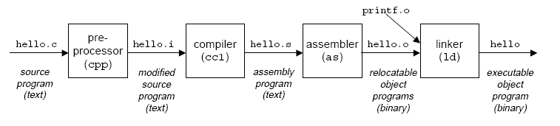
翻译程序
翻译程序(Translator)有三类：
1.汇编程序(Assembler)：汇编语言源程序→机器语言目标程序。
2.编译程序(Complier)：高级语言源程序→汇编/机器语言目标程序
3.解释程序(Interpreter )：将高级语言语句逐条翻译成机器指令并立即执行,不生成目标文件。

Slide 61
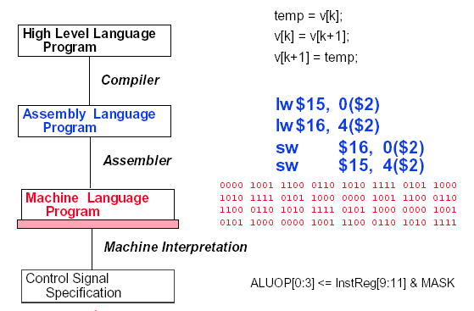
temp = v[k];
v[k] = v[k+1];
v[k+1] = temp;
lw $15, 0($2)
lw $16, 4($2)
sw $16, 0($2)
sw $15, 4($2)
软件
1000 1100 0100 1111 0000 0000 0000 0000
1000 1100 0101 0000 0000 0000 0000 0100
1010 1100 0101 0000 0000 0000 0000 0000
1010 1100 0100 1111 0000 0000 0000 0100
硬件
… , EXTop=1,ALUSelA=1,ALUSelB=11,ALUop=add,
IorD=1,Read,MemtoReg=1,RegWr=1,......

Slide 62
二、计算机的层次结构
有无乘法指令
计算机
体系结构
程序员所见到的计算机系统的属性
概念性的结构与功能特性
（指令系统、数据类型、寻址技术、I/O机理）
计算机
组成
实现计算机体系结构所体现的属性
（具体指令的实现）
如何实现乘法指令

Slide 63
虚拟机器 M₄（高级语言）
用编译程序翻译
成汇编语言程序
虚拟机器 M₃（汇编语言）
用汇编程序翻译
成机器语言程序
软
件
虚拟机器 M₂（操作系统）
用机器语言解释操作系统
硬
件
实际机器 M₁（机器语言）
用微指令解释机器指令
微程序机器 M₀（微指令系统）
由硬件直接执行微指令

Slide 64
层次结构
各层次间的关系
硬件和软件逻辑功能的等价性

Slide 65
1.3 计算机的基本组成
一、冯·诺依曼计算机的特点
1. 计算机由五大部件组成
2. 指令和数据以同等地位存于存储器，
可按地址寻访
3. 指令和数据用二进制表示
4. 指令由操作码和地址码组成
5. 存储程序
5. 存储程序
6. 以运算器为中心

Slide 66
1.冯·诺依曼计算机硬件框图
存放数据
和程序
算术运算
逻辑运算
将结果转换成
人们熟悉的形式
将信息转换成机
器能识别的形式
存储器
输入设备
运算器
输出设备
控制器
指挥程序
运行

Slide 67
1.冯·诺依曼计算机硬件框图
存储器
输入设备
运算器
输出设备
控制器

Slide 68

一个典型系统的硬件组成
CPU
MM
Input/Output
PC：程序计数器；ALU：算术/逻辑单元；USB：通用串行总线

Slide 69
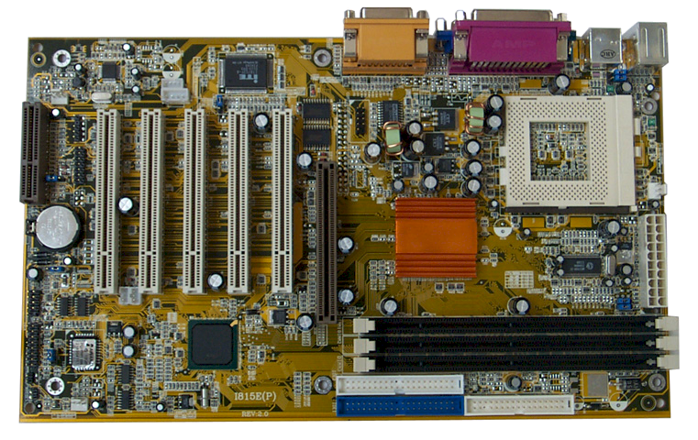
PC主板
CPU插座
PCI总线插槽
内存条

Slide 70
计算机系统架构
面向CPU
面向总线
面向数据

Slide 71
二、计算机的工作步骤
1.上机前的准备
建立数学模型
确定计算方法
x³
x⁵
x⁷
x⁹
…
sin
x
=
x
−
+
−
+
−
3
!
5
!
7
!
9
!
编制解题程序
程序 —— 运算的 全部步骤
指令 —— 每 一个步骤

Slide 72
编程举例
计算 ax² + bx + c
= (ax + b)x + c
取x 至运算器中
取x 至运算器中
乘以x 在运算器中
乘以a 在运算器中
乘以a 在运算器中
加b 在运算器中
存ax² 在存储器中
乘以x 在运算器中
取b 至运算器中
加c 在运算器中
乘以x 在运算器中
加ax² 在运算器中
加c 在运算器中

Slide 73
指令格式举例
操作码
地址码
取数 α
[α] ACC
000001 0000001000
存数 β
[ACC] β
加 γ
[ACC]+[γ] ACC
乘 δ
[ACC]×[δ] ACC
打印 σ
[ σ ] 打印机
停机

Slide 74
计算 ax² + bx + c 程序清单
指令和数据存于主存单元的地址 | 指令 |  | 注释
 | 操作码 | 地址码
0 | 000001 | 0000001000 | 取数x至ACC
1 | 000100 | 0000001001 | 乘a得ax ,存于ACC中
2 | 000011 | 0000001010 | 加b得ax+b ,存于ACC中
3 | 000100 | 0000001000 | 乘x得（ax+b)x,存于ACC中
4 | 000011 | 0000001011 | 加c得ax² + bx + c ,存于ACC
5 | 000010 | 0000001100 | 将ax² + bx +c ,存于主存单元
6 | 000101 | 0000001100 | 打印
7 | 000110 |  | 停机
8 | x |  | 原始数据x
9 | a |  | 原始数据a
10 | b |  | 原始数据b
11 | c |  | 原始数据c
12 |  |  | 存放结果

Slide 75
2.计算机的解题过程
(1)存储器的基本组成
存储体
– 存储单元
– 存储元件
（0/1）
大楼
– 教室
– 座位
（无人/ 有人）
存储体
存储单元 存放一串二进制代码
存储字 存储单元中二进制代码的组合
MAR
MDR
存储字长 存储单元中二进制代码的位数
主存储器
每个存储单元赋予一个地址号
按地址寻访

Slide 76
(1)存储器的基本组成
MAR
存储器地址寄存器
反映存储单元的个数
存储体
MDR
存储器数据寄存器
反映存储字长
MAR
MDR
设 MAR = 4 位
MDR = 8 位
主存储器
存储单元个数 16
存储字长 8

Slide 77
(2)控制器的基本组成
完成
一条
指令
取指令
PC
取指
访存
CU
分析指令
IR
执行指令
CU
执行
访存
IR
PC
PC 存放当前欲执行指令的地址，
具有计数功能（PC）+ 1 PC
IR 存放当前欲执行的指令

Slide 78
(3)主机完成一条指令的过程
以取数指令为例
CPU
5
存储体
…
6
ACC
MQ
CU
2
7
3
8
I/O
设
备
IR
ALU
控制
1
单元
PC
MAR
MDR
X
4
运算器
控制器
主存储器
9

Slide 79
(3)主机完成一条指令的过程
以存数指令为例
CPU
5
存储体
…
ACC
MQ
6
CU
2
7
3
9
I/O
设
备
IR
ALU
控制
1
单元
PC
MAR
MDR
X
4
运算器
控制器
主存储器
8

Slide 80
(4) ax² + bx + c 程序的运行过程
将程序通过输入设备送至计算机
程序首地址
PC
启动程序运行
取指令
PC
MAR
M
MDR
IR
,(PC )+ 1 PC
分析指令
OP(IR)
CU
执行指令
Ad(IR)
MAR
M
MDR
ACC
…
打印结果
停机

Slide 81
1.4 计算机的性能指标和性能评价
1.机器字长
一般指 一次参与运算数据的基本长度。用二进 制数位的长度来表示。
一般与 计算机内部 的 寄存器位数、数据总线、运算器、存储器字长 有关。
早期的计算机字长一般为16位，现在字长为32位或64位。

Slide 82
2.存储容量
存放二进制信息的总位数
存储单元个数 × 存储字长
如 MAR MDR 容量
主存容量
10 8
1 K × 8位
16 32
64 K × 32位
字节数
1K = 2¹⁰
如
2¹³ b = 1 KB
1B = 2³b
2²¹ b = 256 KB
辅存容量
字节数 80 GB
1GB = 2³⁰B

Slide 83
3.运算速度
时钟周期:又称为节拍周期或T周期,是时钟频率的倒数。是处理器操作最基本的时间单位。
CPI：表示执行每条指令所需要的平均时钟周期数。
CPU执行时间：是指CPU计算某个任务所花费的时间，不包括I/O访问时的等待时间等。
响应时间：是指计算机完成一个任务所花费的全部时间，包括存储访问时间、磁盘访问时间和I/O访问时间等。它是计算机执行单个任务时的性能。
吞吐量：是指计算机系统在单位时间内完成的总工作量。它表征了计算机系统执行多个任务时的性能表现。

Slide 84
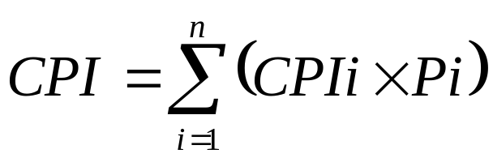
时钟周期:又称为节拍周期或T周期,是时钟频率的倒数。是处理器操作最基本的时间单位。例如，主频为1GHz的CPU的时钟周期为1ns。
CPI：表示执行每条指令（一个程序中的所有指令）
所需要的平均时钟周期数。
CPIi：表示执行每条指令（一类指令中的所有指令）
所需要的平均时钟周期数
CPI = 一个程序的CPU时钟周期数÷程序指令数量

Slide 85
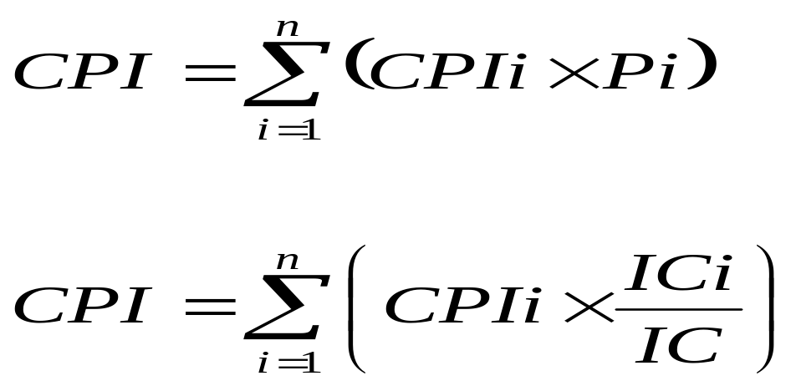
CPI = 一个程序的CPU时钟周期数÷程序指令数量
设程序中每类指令的使用频度为Pi,每类指令的CPI为CPIi,每类指令的条数为ICi,程序中的总指令条数为IC.则，程序的CPI可用下列公式计算：

Slide 86
CPU执行时间：是指CPU计算某个任务所花费的时间，不包括I/O访问时的等待时间等。
CPU执行时间= CPU时钟周期总数×时钟周期
= （指令条数×CPI）×时钟周期
CPU执行时间= CPU时钟周期总数 / 时钟频率
= （指令条数×CPI）/ 时钟频率

Slide 87
CPI = 一个程序的CPU时钟周期数÷程序指令数量
CPU执行时间=
CPU时钟周期总数 / 时钟频率
CPU的性能与计算机体系结构的关系:
⑴ 时钟频率反映了计算机的实现技术和生产工艺.
⑵ CPI反映了计算机的实现技术和指令集结构.
⑶ IC反映了计算机指令系统的设计和编译技术.

Slide 88
响应时间：是指计算机完成一个任务所花费的全部时间，包括存储访问时间、磁盘访问时间和I/O访问时间等。它是计算机执行单个任务时的性能。
吞吐量：是指计算机系统在单位时间内完成的总工作量。它表征了计算机系统执行多个任务时的性能表现。

Slide 89
MIPS ：是指CPU每秒可以执行的百万条机器指令数。
MIPS = 指令数÷（程序执行的时间*10⁶）
= 时钟频率÷（CPI*10⁶）
以MIPS衡量计算机系统性能时的问题:
⑴该指标没有考虑不同指令在功能和执行速度上的差异.不能用于不同指令系统计算机之间性能的比较.
⑵同一台计算机，不同类型的指令系统的MIPS也不一样。
⑶某些情况下， MIPS值可能与计算机的实际性能成反比。

Slide 90
MFLOPS ：是指CPU每秒可以执行的百万条浮
点操作次数。
MFLOPS=程序中的浮点操作次数÷（程序执
行的时间*10⁶）
以MFLOPS衡量计算机系统性能时的问题:
⑴ MFLOPS仅能反映浮点数的运算速度.
⑵ MFLOPS的计算结果与所使用的程序相关。

Slide 91
4. CPU性能举例
例1.1 某程序的目标代码主要由4类指令组成，他们在程序中所占比例和各自的CPI如表所示。
⑴求该程序的CPI.
⑵若该CPU的主频为400MHz，求该机的MIPS.
指令类型 | CPI | 所占比例
算术逻辑运算 | 1 | 60%
内存读写 | 2 | 18%
转移 | 4 | 12%
其它 | 8 | 10%

Slide 92
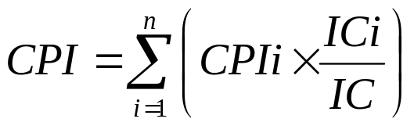
解：⑴根据
CPI=1*0.6+2*0.18+4*0.12+8*0.1
=2.24
⑵根据 MIPS= 时钟频率÷（CPI*10⁶）
MIPS=400*10⁶ ÷（2.24*10⁶）
=178.6

Slide 93
例1.2 程序P在机器A上运行需10 s， 机器A的时钟频率为400MHz。 现在要设计一台机器B，希望该程序在B上运行只需6 s.
假设机器B时钟频率的提高导致了其CPI的增加，使得程序P在机器B上时钟周期总数是在机器A上的1.2倍。
问机器B的时钟频率达到A的多少倍才能使程序P在B上执行速度是A上的10/6=1.67倍？

Slide 94
解： CPU时间A = 时钟周期总数A / 时钟频率A
时钟周期总数A = 10 sec x 400MHz
= 4000M个
时钟频率B = 时钟周期总数B / CPU时间B
= 1.2 x 4000M / 6 sec
= 800 MHz
机器B的频率是A的两倍，
但机器B的速度并不是A的两倍！

Slide 95
例1.3 假定某程序P编译后生成的的目标代码由A、B、C、D四类指令组成，他们在程序中所占比例分别为43%、21%、12%和24%，已知他们的CPI分别为1、2、2、2。现重新对程序P进行编译优化，生成的新目标代码中A类指令条数减少了50%，其它类指令的条数没有变化，
请问：
⑴ 编译优化前后的CPI各是多少？
⑵ 假定程序在主频为50MHz的计算机上运行，则优化
前后的MIPS各是多少？
⑶ 编译优化前后，哪种代码的执行速度快？

Slide 96
解： A类指令条数减少了50%后，各类指令所占比例如下：
A类指令：21.5/（21.5+21+12+24）=27%
B类指令：21/（21.5+21+12+24）=27%
C类指令：12/（21.5+21+12+24）=15%
D类指令：24/（21.5+21+12+24）=31%
⑴优化前后程序的CPI分别计算如下：
优化前：
43%*1+21%*2+12%*2+24%*2=1.57
优化后：
27%*1+27%*2+15%*2+31%*2=1.73

Slide 97
解：
⑵优化前后程序的MIPS分别计算如下：
优化前： 50M/1.57=31.8 MIPS
优化后： 50M/1.73=28.9 MIPS
从这个例子可以看出，用MIPS数来进行性能估计是不可靠。

Slide 98
解：
⑶设优化前的指令条数分别为43、21、12、24，总和为100，则优化后的分别为21.5、21、12、24，总和为78.5.
优化前CPU的执行时间为：
指令条数*CPI*时钟周期
100*1.57*T=157 T
优化后CPU的执行时间为：
78.5*1.73*T=135.8 T

Slide 99
1.5 性能测试
1.5.1 性能测试
基准程序 Benchamark
SPEC
TPC
NAS
Pc Mark Open APM Fresh Diagnose

Slide 100
基准程序: 评价计算机性能
美国Carnegie Mellon大学于1976年为大型计算机和中、小型机研制了一套基准程序。其测试结果在美国计算机年会上发表，题目是"通过测试程序来评价计算机体系结构”．这一套标准测试程序包括很多公共的算法，所用的算法都是目前计算机应用最经常使甩的。
按基准程序的构造特点可以把它划分成四类，
即：核心程序、小基准程序、合成基准程序以及基准测试程序组。

Slide 101
核心程序
核心程序是从真实程序中抽取的具有代表性的最耗时的程序段汇集而成的，它们的代码很短，但是非常关键。Livermore Loops及LINPACK是两种最常见的核心程序。LINACK用FORTRAN语言编写，主要是进行浮点加法和浮点乘法的操作。这些代码的执行时间直接影响到程序总的响应时间。用户不会直接使用核心程序，因为它的功能仅仅是用来测试计算机性能。核心程序可以根据需要来评价机器的各种性能，从而解释在运行真实程序时机器性能不同的原因。
小基准程序
小基准程序代码一般在100行以内。用户可以随时缩写一些这样的程序来测试系统的各种功能，并产生用户已预知的输出结果。通常选取实际应用中具有代表性的求解算法构成这一类基准程序，如皇后问题、迷宫问题、快速排序、求素数等，这类流行的测试程序都具有短小、易输入、通用等特点，最适于作一些基本测试。

Slide 102
合成基准程序
合成基准程序是人为合成的测试程序。首先要对大量应用程序中的操作进行统计，得到各种操作所占的比例，再按这个比例人为地写出测试程序。Whetstone与Dhrystone是最流行的合成基准程序。在操作类型和操作数类型这两个方面，合成基准程序试图保持与大量程序中的比例一致。
Dhrystone用C语言编写的整数测试程序，共有100条语句，它包括：各种赋值语句、数据类型和数据区、控制语句，过程调用和参数传送、整数运算和逻辑操作。
Whetstone基准测试程序是用FORTRAN语言编写的综合性测试程序，主要包括：浮点运算、整数算术运算、功能调用、数组变址、条件转移、超越函数。

Slide 103
基准测试程序组
基准测试程序组就是一组各个方面有代表性的基准程序组成的一个通用基准程序集合。这个基准程序的集合称为基准程序组(benchmark suites)，它的最大优点是避免了独立基准程序存在的片面性，尽可能全面地测试了一个计算机系统的性能，因此对计算机系统设计有比较大的指导意义。

Slide 104
SPEC
SPEC是标准性能评估公司（Standard Performance Evaluation Corporation）的简称。SPEC是由计算机厂商、系统集成商、大学、研究机构、咨询等多家公司组成的非营利性组织，这个组织的目标是建立、维护一套用于评估计算机系统的标准。
和SPEC CPU 2000一样，SPEC CPU 2006包括了CINT2006和C FP2006两个子项目，前者用于测量和对比整数性能，而后者则用于测量和对比浮点性能，SPEC CPU 2006中对SPEC CPU 2000中的一些测试进行了升级，并抛弃/加入了一些测试，因此两个版本测试得分并没有可比较性。
SPEC CPU测试中，测试系统的处理器、内存子系统和使用到的编译器（SPEC CPU提供的是源代码，并且允许测试用户进行一定的编译优化）都会影响最终的测试性能，而I/O（磁盘）、网络、操作系统和图形子系统对于SPEC CPU2006的影响非常的小。

Slide 105
TPC
TPC(Transaction Processing Performance Council，事务处理性能委员会)是由数十家会员公司创建的非盈利组织，总部设在美国。TPC的成员主要是计算机软硬件厂家，而非计算机用户，其功能是制定商务应用基准程序的标准规范、性能和价格度量，并管理测试结果的发布。
TPC不给出基准程序的代码，而只给出基准程序的标准规范。任何厂家或其他测试者都可以根据规范，最优地构造出自己的测试系统(测试平台和测试程序)。
为保证测试结果的完整性，被测试者(通常是厂家)必须提交给TPC一套完整的报告(Full Disclosure Report)，包括被测系统的详细配置、分类价格和包含5年维护费用在内的总价格。该报告必须由TPC授权的审核员核实(TPC本身并不做审计)。

Slide 106
NAS parallel Benchmark(NPB)
NAS parallel Benchmark(NPB)是1991年美国NAS(Numerical Aerodynamic Simulation)项目所开发的并行测试程序，其目的是为了比较各种并行机的性能，有时也称为NPB(NAS Parallel Benchmark)并行测试程序，系由8个程序组成，测试范围从整数排序到复杂的数值计算。测试结果以单位处理机的CrayY-MP/1为单位(Class A)或Cray C90/1为单位(Class B)作比较。

Slide 107
NPB由5个核心程序组成:
1.EP(Embarrassingly parallel)用于计算Gauss 伪随机数，因为它几乎不要求处理器之间相互通讯，所以很适合于并行计算，而所测得的结果往往可以作为一个特定并行系统浮点计算性能可能达到的上限；
2.MG(MultiGrid)：用4个V循环多重网格算法求解三维波松方程的离散周期近似解；
3.CG (Conjugate Gradient)：用于求解大型稀疏对称正定矩阵的最小特征值的近似值，它表征了非结构风格计算和非规整远程通信计算类问题：
4.FT(Fast Fourier Transformation):用于求解基于FFT谱分析法的三维偏微分方程，它也要求远程通信；
5.IS(Integer sort):用于基于桶排序的二维大整数排序，他要求大量的全交换通信。

Slide 108
谢谢！

